Slide 1
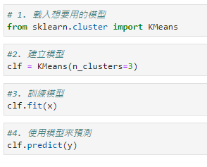
Kmeans的補充教材
經典四步驟
載入模型
建立模型
訓練模型
使用模型預測

Slide 2
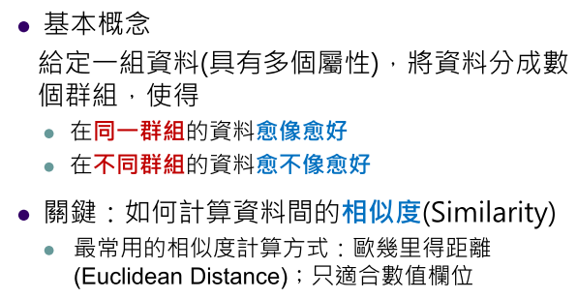
資料分群

Slide 3
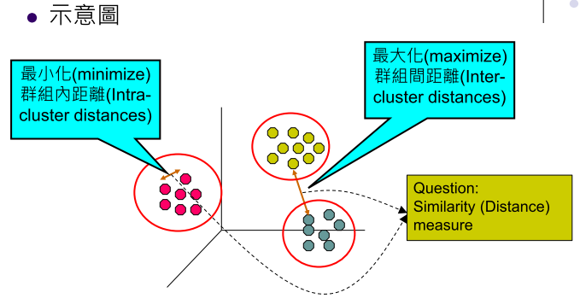
資料分群

Slide 4
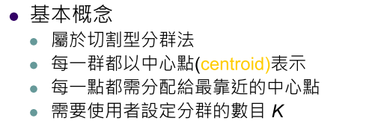
資料分群-Kmean為例

Slide 5
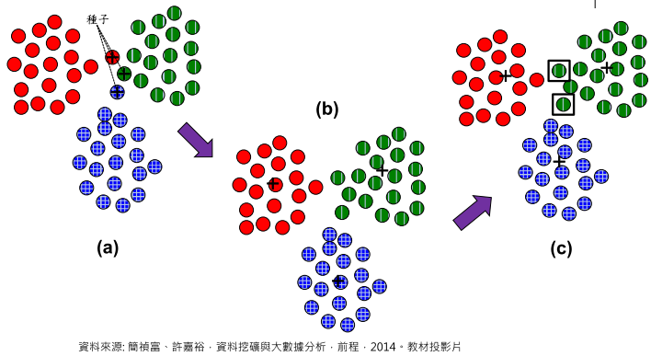
資料分群-Kmean為例

Slide 6
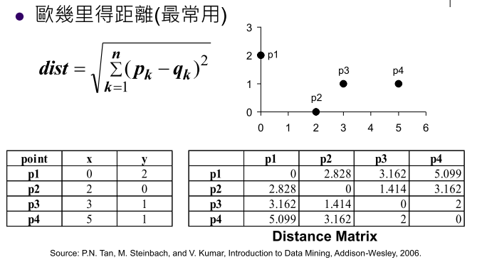
資料分群-Kmean為例

Slide 7
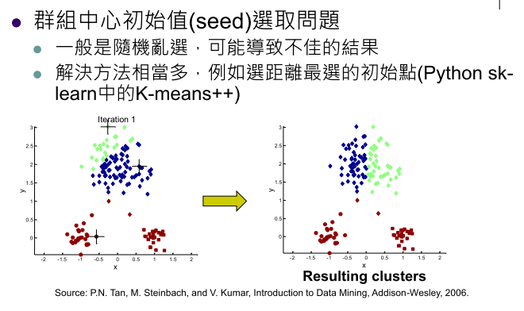
資料分群-Kmean為例

Slide 8
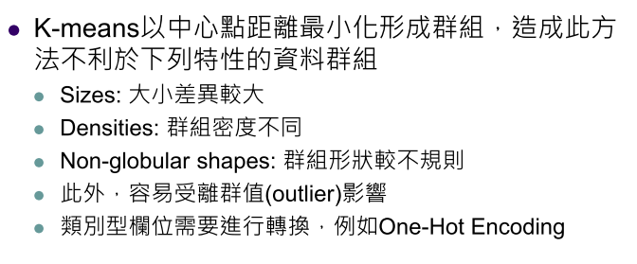
資料分群-Kmean為例

Slide 9
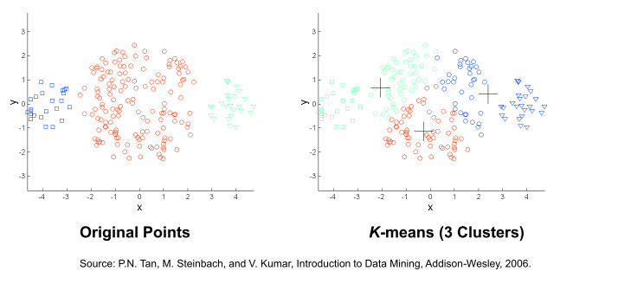
Size difference

Slide 10
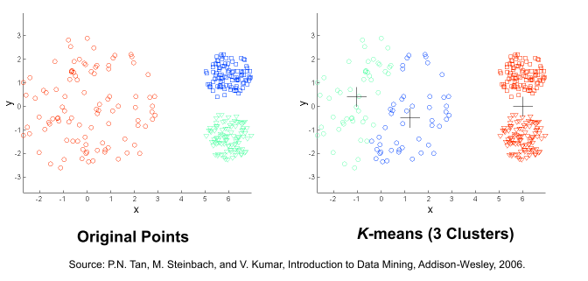
Density Difference

Slide 11
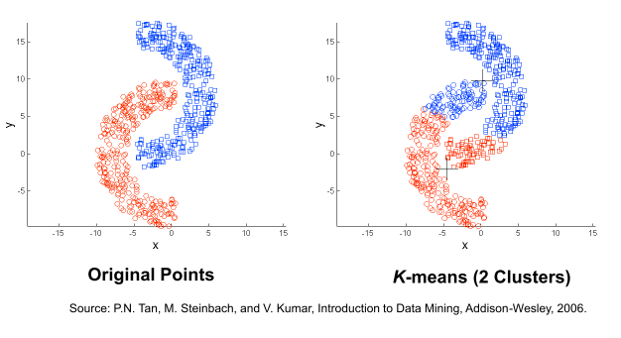
Non-global shapes

Slide 12
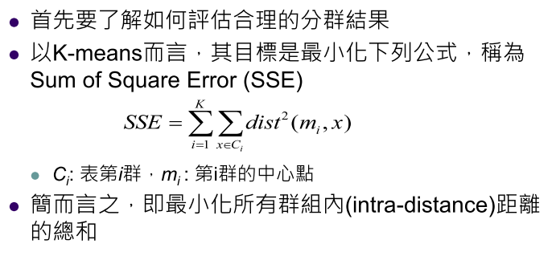
合理的分k群

Slide 13
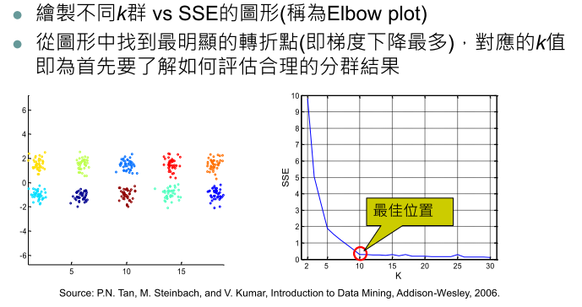
合理的分k群

Slide 14
結論
分群方法有相當多，但沒有任一方法是最好的，只有最適合的方法
可參考 Python scikit-learn clustering 官網的示範
2.3. Clustering — scikit-learn 1.1.2 documentation
分群是屬於非監督學習的一種，即沒有標準答案，所以如何評估分群結果的合理性是最困難的

